Slide 1
Změny ve vzdušném prostoru pro rok 2025
Ondřej Gelbič
Konstruktér letových postupů
11.1.2025

Slide 2
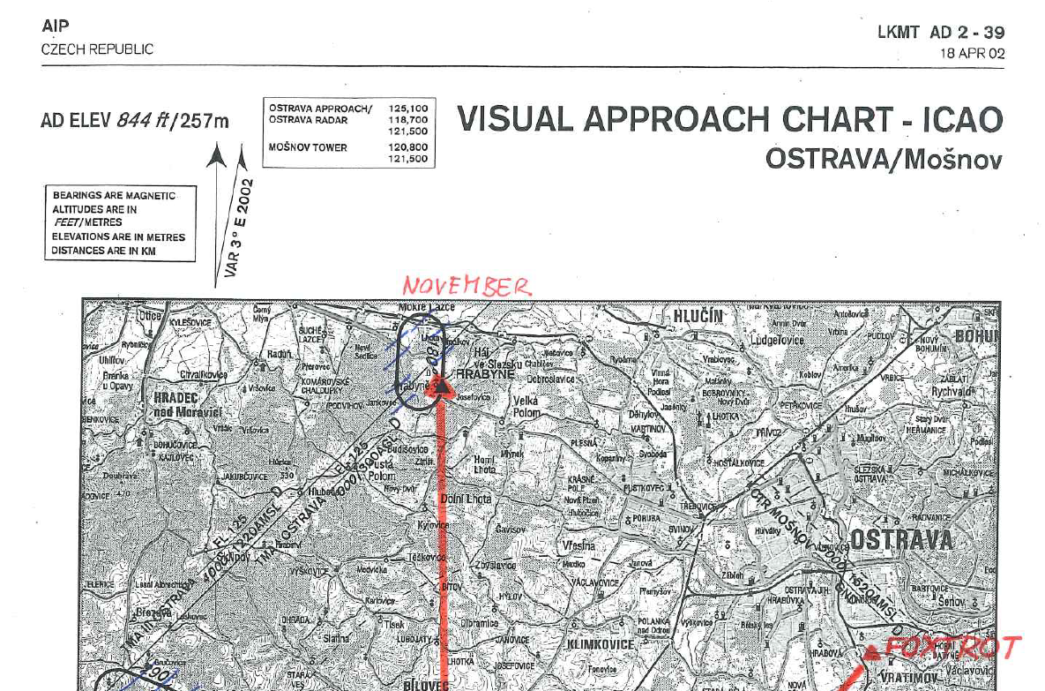
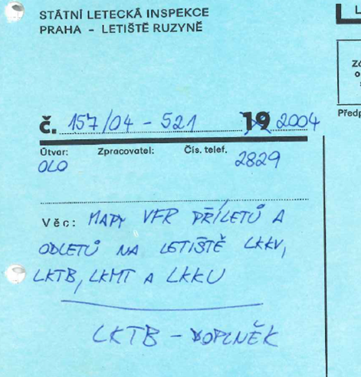
Změna názvů VFR vstupních / výstupních bodů CTR Tuřany

Slide 3
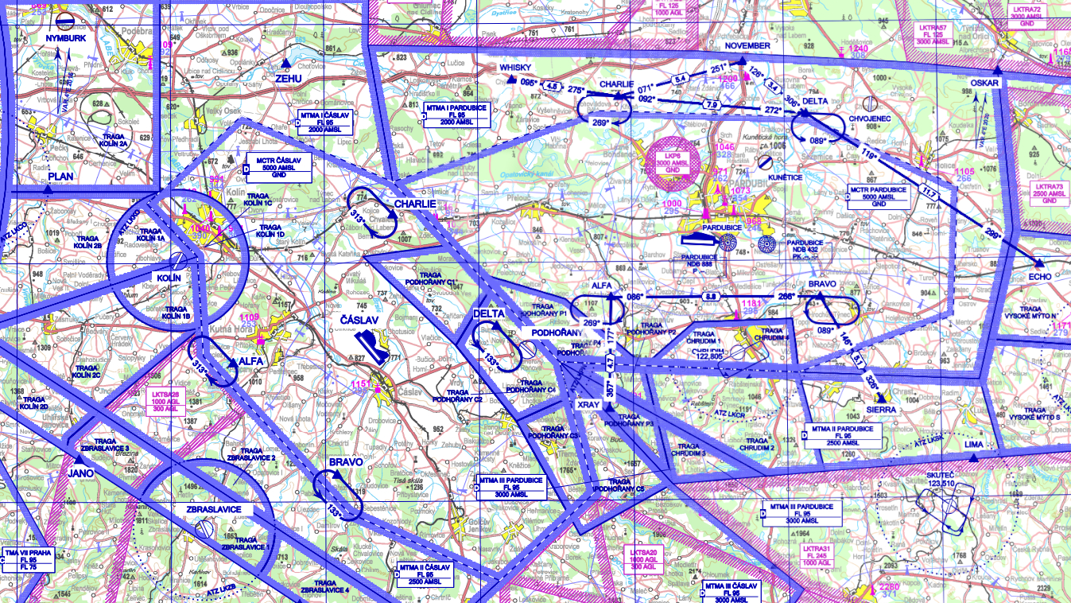

Slide 4
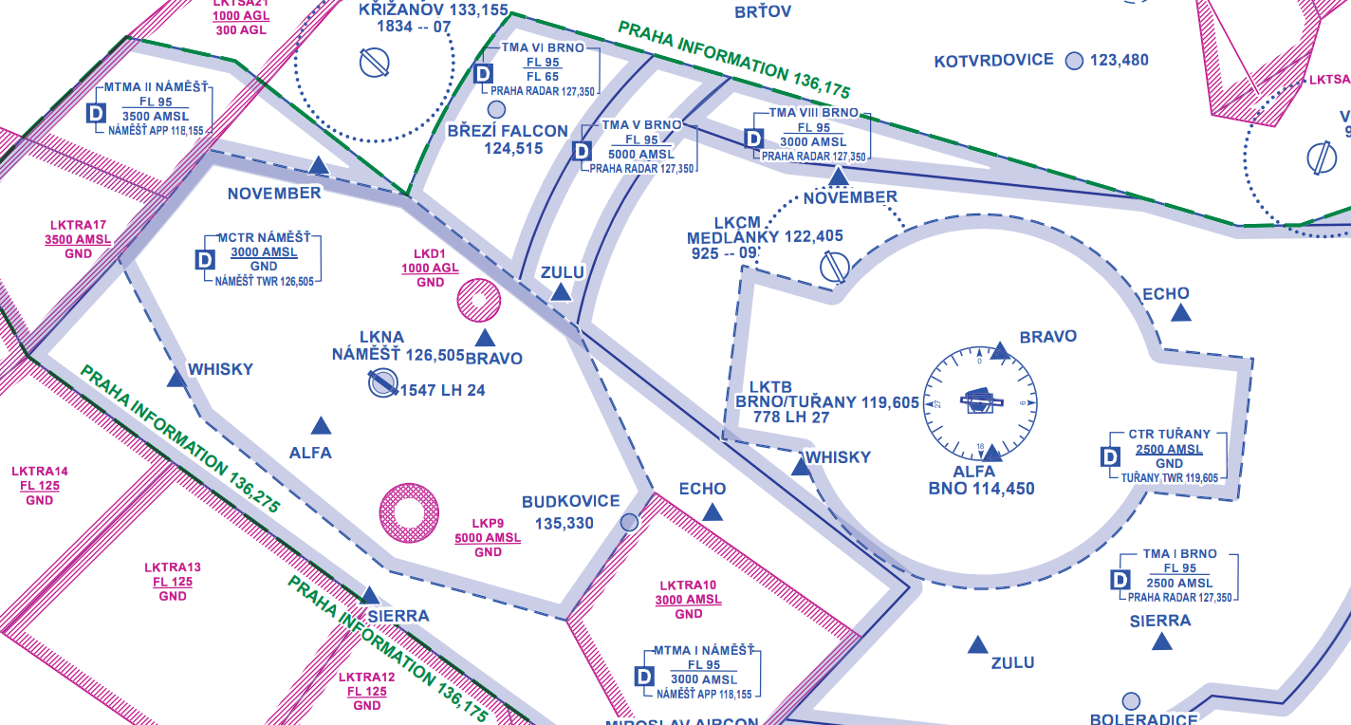

Slide 5
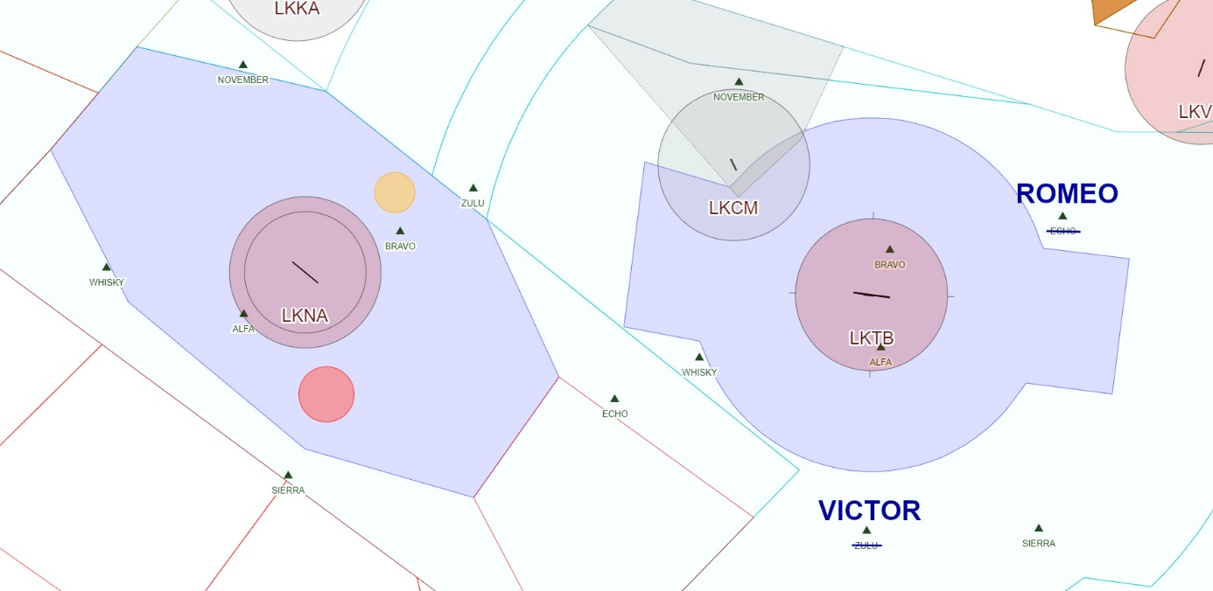
Změna názvů VFR vstupních / výstupních bodů CTR Tuřany
OD 20. ÚNORA 2025
ECHO -> ROMEO
ZULU -> VICTOR

Slide 6
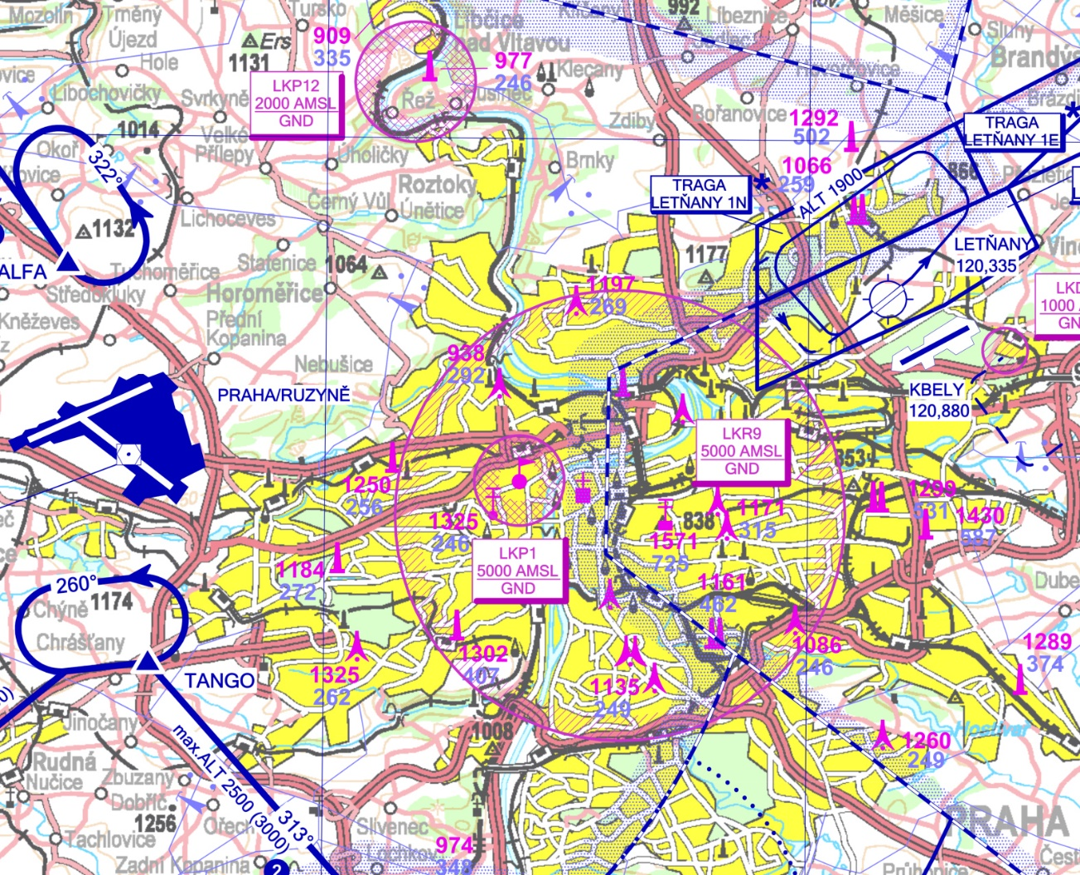
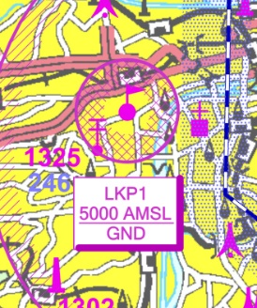
Změna prostoru LKP1 PRAŽSKÝ HRAD (původní)

Slide 7
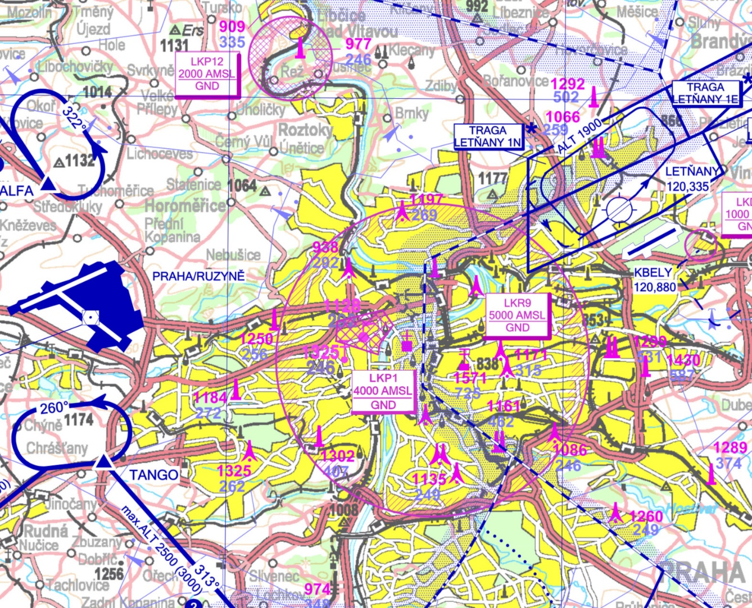
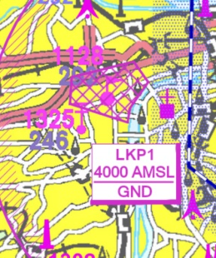
Změna prostoru LKP1 PRAŽSKÝ HRAD (nový)

Slide 8
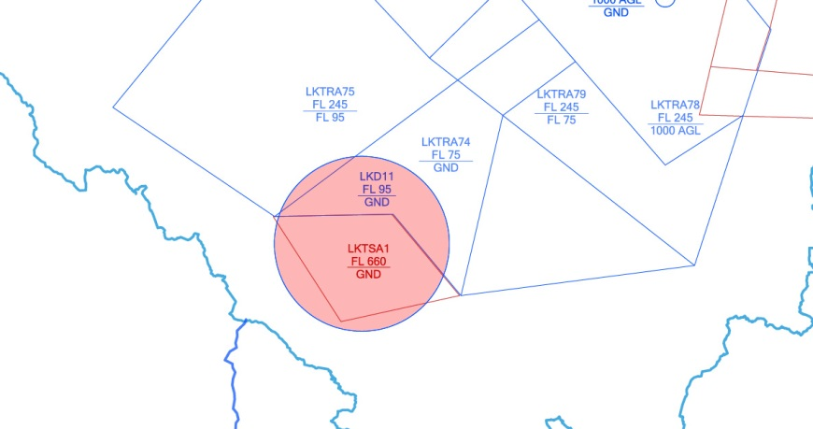
Zrušení prostorů LKD11, LKD13 a LKD14
LKD11 CHLUM

Slide 9
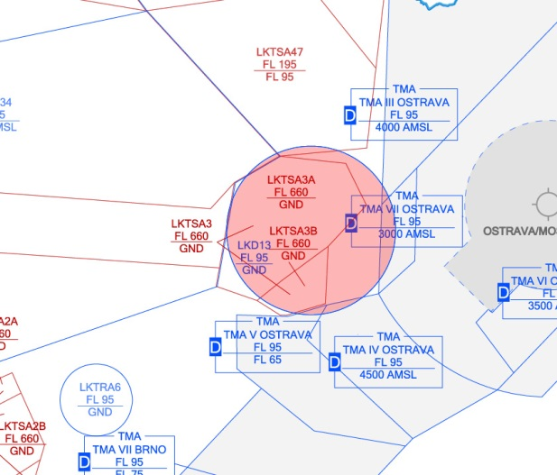
Zrušení prostorů LKD11, LKD13 a LKD14
LKD13 MILOVANY

Slide 10
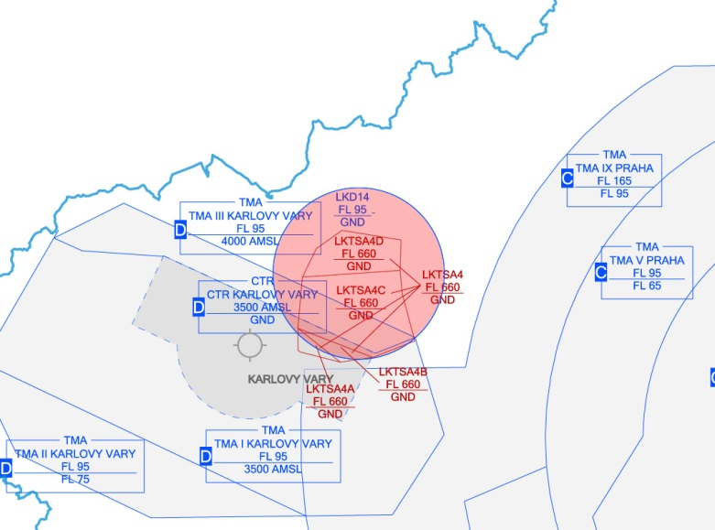
Zrušení prostorů LKD11, LKD13 a LKD14
LKD14 LESNÁ

Slide 11
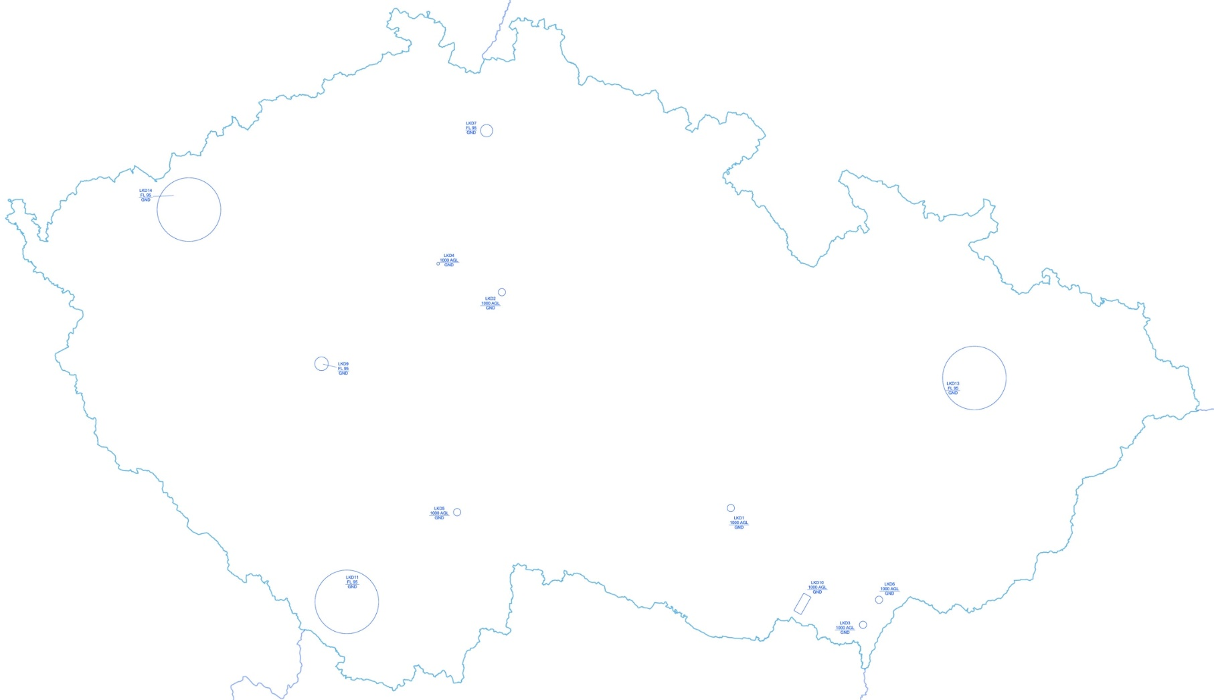
Zrušení prostorů LKD11, LKD13 a LKD14

Slide 12
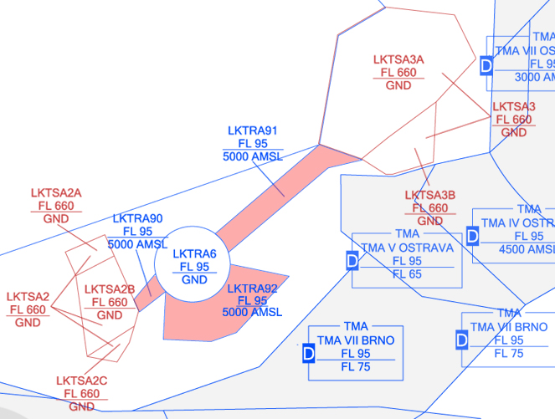
Zrušení prostorů LKTRA90, LKTRA91 a LKTRA92
Notes:
- Redislokace 533. praporu bezpilotních prostředků do Přerova -> ruší se LKTRA90 Alojzov, LKTRA91 Grygov, LKTRA92 Dobrochov
- Místo nich vzniknou nové prostory LKTRA93, 94, 95, 96

Slide 13
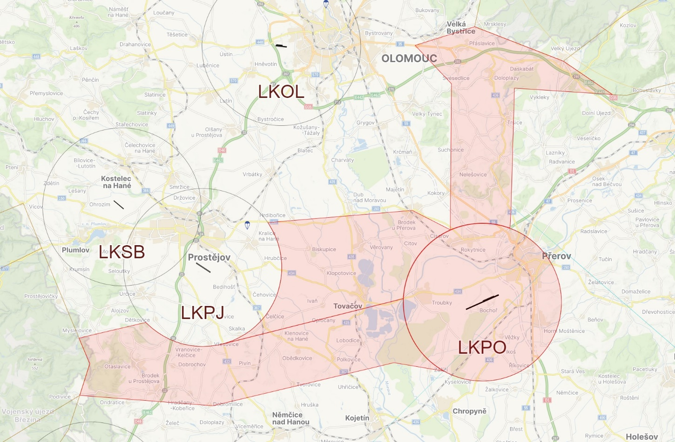
Nové prostory LKTRA93, 94, 95, 96
LKTRA93
4000 ft AMSL – FL075
LKTRA95
3500 ft AMSL – FL125
LKTRA94
3500 ft AMSL – FL095
LKTRA96
3500 ft AMSL – FL095

Slide 14
Nové prostory LKTRA93, 94, 95, 96
Časové vymezení
pondělí – pátek (mimo státní svátky)
0700 (0600) UTC – 2200 (2100) UTC
Plánování cestou AUP a změny cestou UUP
Aktivace pouze na skutečnou dobu využití prostorů (tzn. od vzletu do přistání prostředku UAS)
LKTRA95
3500 ft AMSL – FL125
LKTRA96
3500 ft AMSL – FL095
LKTRA93
4000 ft AMSL – FL075
LKTRA94
3500 ft AMSL – FL095

